Slide 1
基督教 与 罗马天主教会
The Roman Catholic Church and Christianity

Slide 2
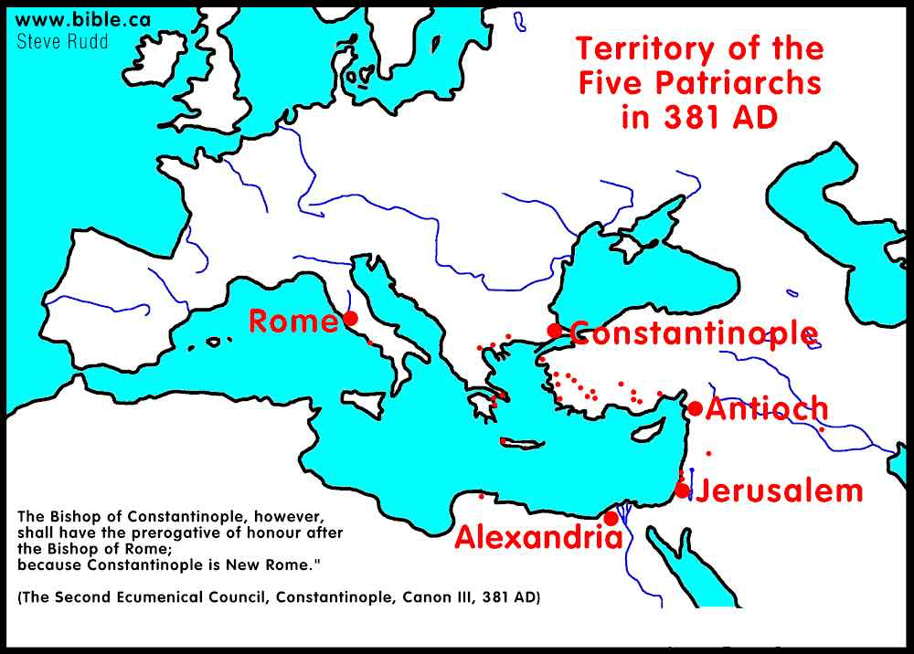
教皇权威的崛起（Rise of Papal Supremacy）
教皇的权威从早期教会中众多主教之一，逐渐发展为中世纪的至高领袖。
这一过程受到神学（theology）、政治（politics）和历史（history）等多方面因素的影响。

Slide 3
1. 圣经与神学依据 （Biblical & Theological Claims）
教皇自称基督在世代表（Vicar of Christ)。 (492–496 AD)
认为彼得是罗马教会的首任主教。
《马太福音》16:18 “你是彼得，我要把我的教会建造在这磐石上。”

Slide 4
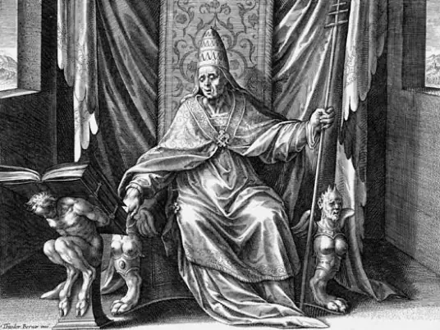
2. 早期中世纪的政治权力 （Political Power, 5th–10th Century）
西罗马帝国灭亡（476 AD） 教皇成为西方最稳定的权威。
格列高利一世 Pope Gregory I（ 590–604 AD）扩展教会影响力。
《君士坦丁赠礼》（Donation of Constantine）（ 在 8 世纪伪造文献）声称君士坦丁大帝（Emperor Constantine）将罗马及西方统治权授予教皇。
教会分裂（Great Schism, 1054） 东西教会分裂（Orthodox & Catholic）。
Pope Gregory I

Slide 5
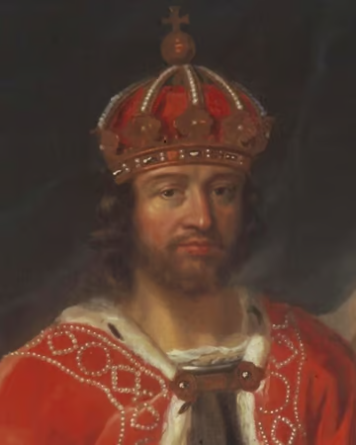
3. 与世俗统治者联盟 （Alliance with Secular Rulers, 8th–11th Century）
查理曼（Charlemagne, 800 AD）
由教宗加冕为神圣罗马皇帝（Holy Roman Emperor）
叙任权斗争（Investiture Controversy, 1075–1122）
任命主教和其他教职人员的权力 (教皇与罗马帝国皇帝斗争）
教皇把皇帝亨利四世逐出教会（Emperor Henry IV）。
卡诺莎事件（Canossa, 1077）
亨利四世向 教皇格列高利七世 （Pope Gregory VII）跪求赦免。
Henry IV

Slide 6
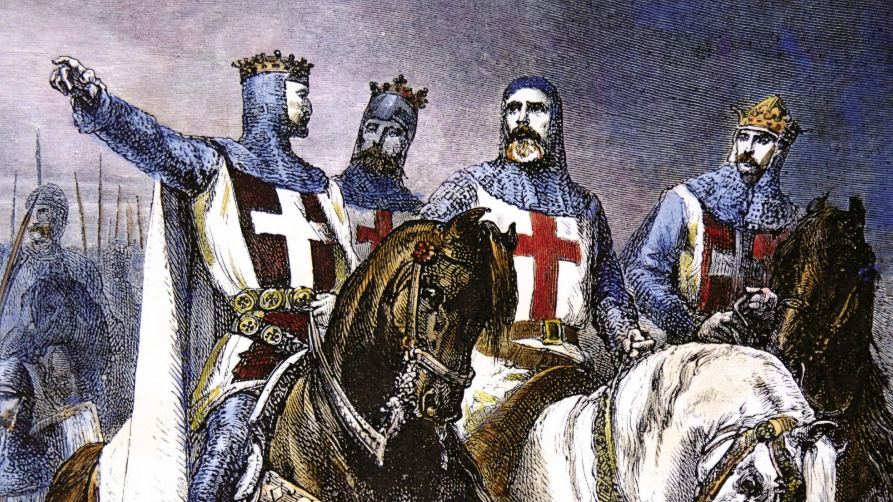
4. 中世纪的教皇至上权 （Papal Supremacy, 11th–13th Century）
《教宗诏令》（Dictatus Papae, 1075）：
宣布教宗拥有对教会及君主的至高权威（supreme authority over the church and rulers）
第四次拉特朗大公会议（Fourth Lateran Council, 1215）
所有基督徒必须顺服教皇，进一步确立教皇权威。
十字军东征（Crusades, 1095–1291）
号召圣战（holy wars），扩大了其宗教与政治影响力。

Slide 7
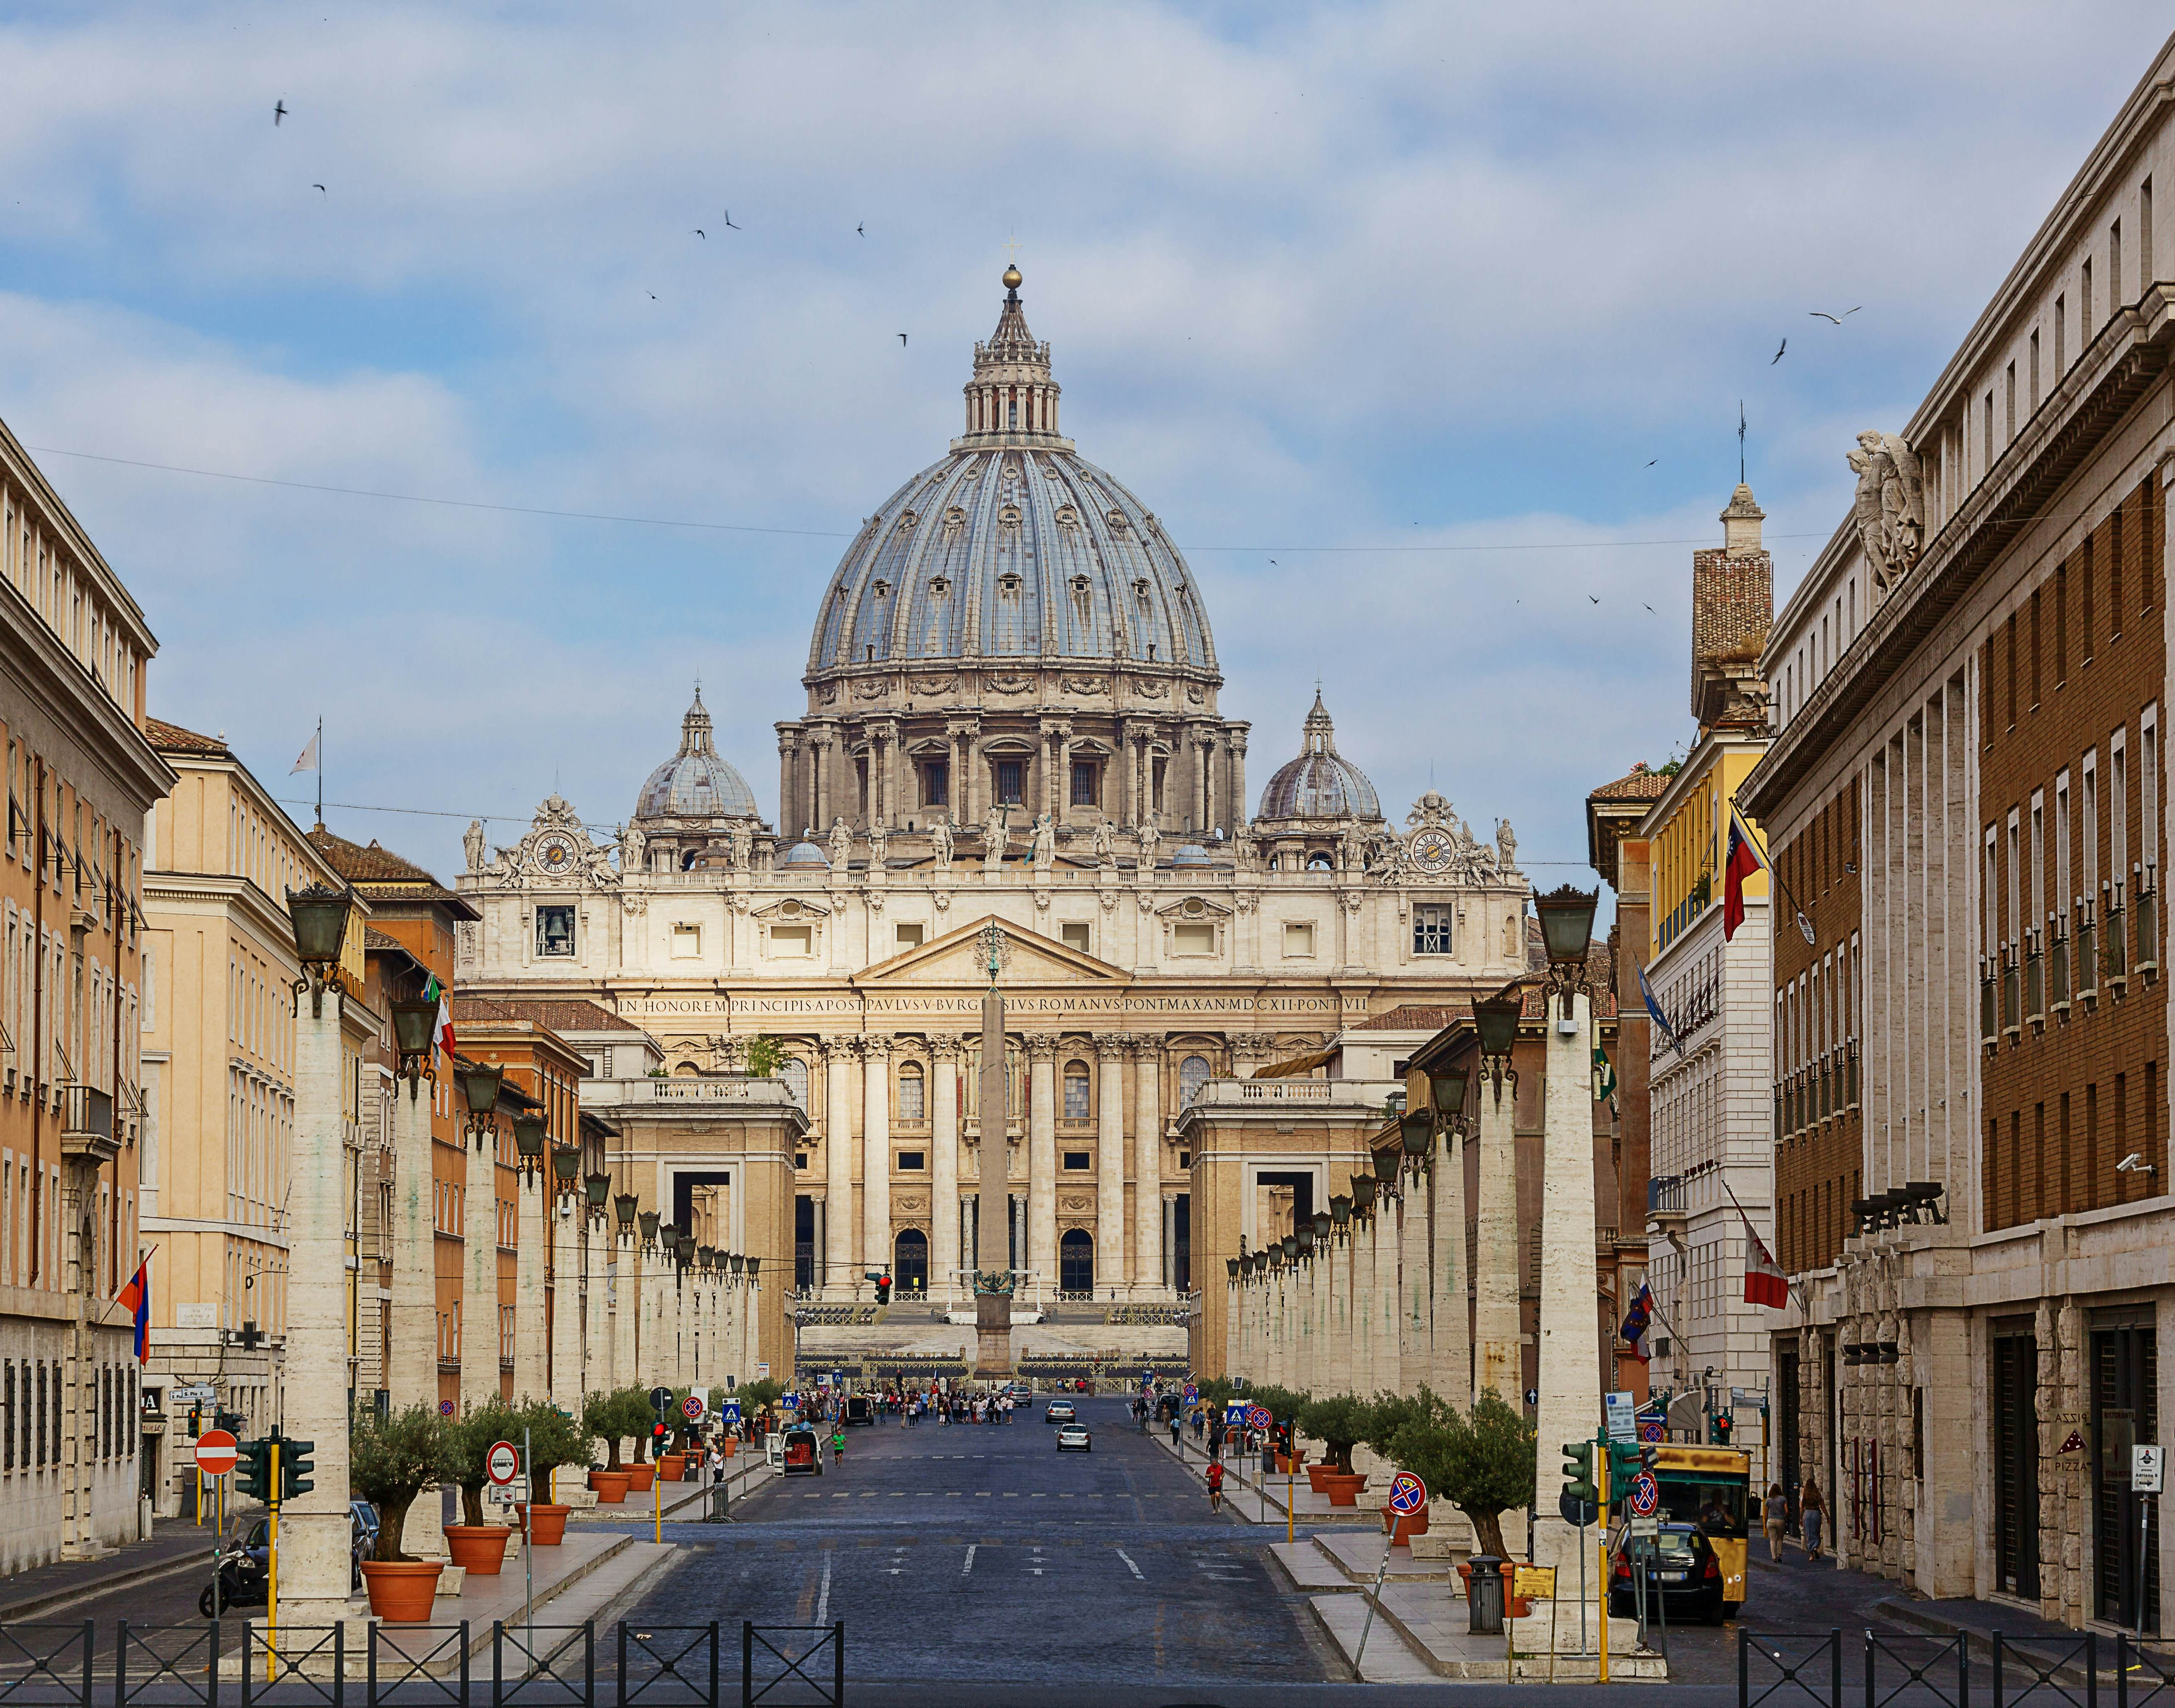
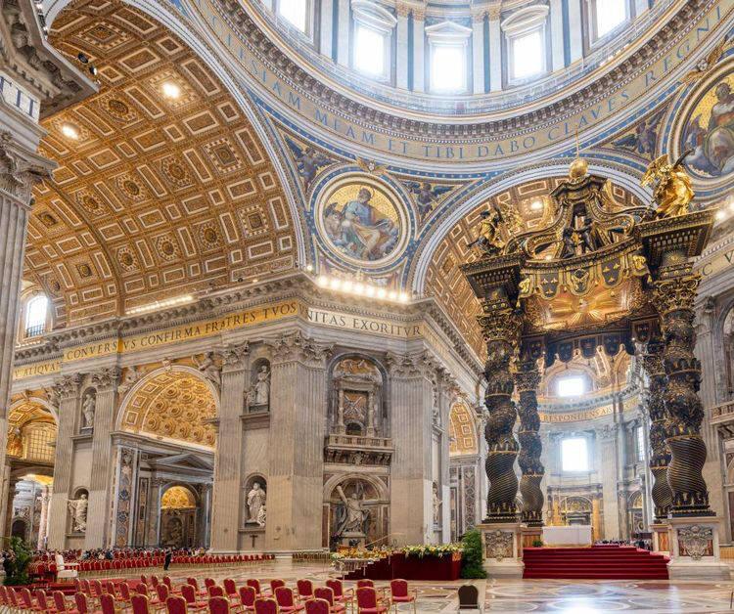
5. 宗教改革前的危机 （Pre-Reformation Crisis, 15th–16th Century）
腐败与赎罪券
通过出售赎罪券（selling indulgences）以金钱换取罪的赦免，来敛财, 与建圣伯多禄大殿 St. Peter's Basilica in Vatican City

Slide 8
5. 宗教改革前的危机 （Pre-Reformation Crisis, 15th–16th Century）
文艺复兴Renaissance- 强调古典学问与基督教人文主义
1. 鼓励研究圣经原文（希腊文 & 希伯来文）
2. 圣经新译本
伊拉斯谟（Erasmus, 1516） – 希腊文新约
马丁·路德（Martin Luther, 1534） – 德语圣经
威廉·廷戴尔（William Tyndale, 1526） – 英语圣经
3. 印刷术的发明（c. 1440）
促进识字率与个人阅读圣经

Slide 9
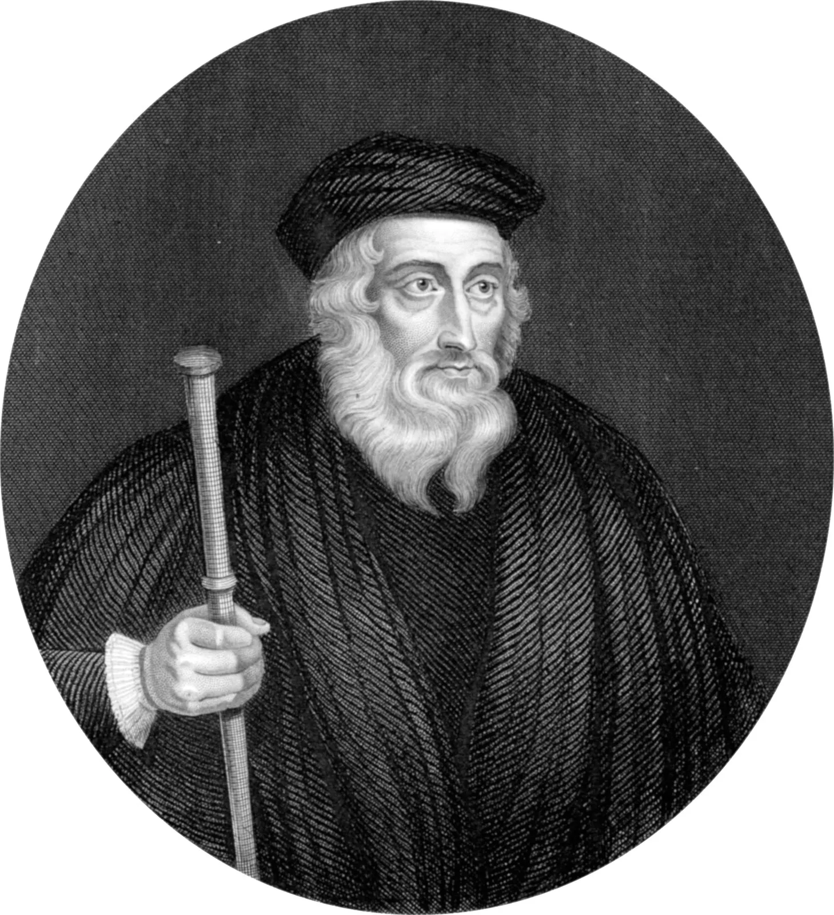
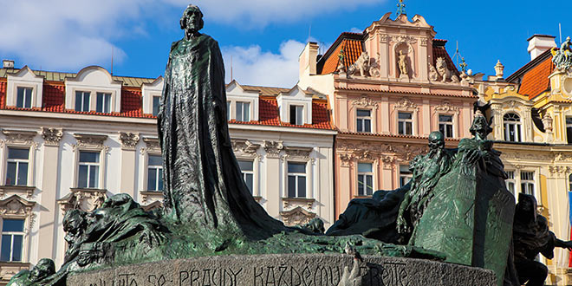
6. 15–16世纪宗教改革前夕 （Pre-Reformation 15th–16th Century）
约翰·威克里夫
（John Wycliffe, c. 1328–1384）
牛津大学教授
主张圣经权威高于教会传统
领首部英文圣经翻译（1382年）
扬· 胡斯
（Jan Hus, c. 1369–1415）
Czech 今捷克的神父
强调圣经才是终极权威
1415年被火刑处死

Slide 10
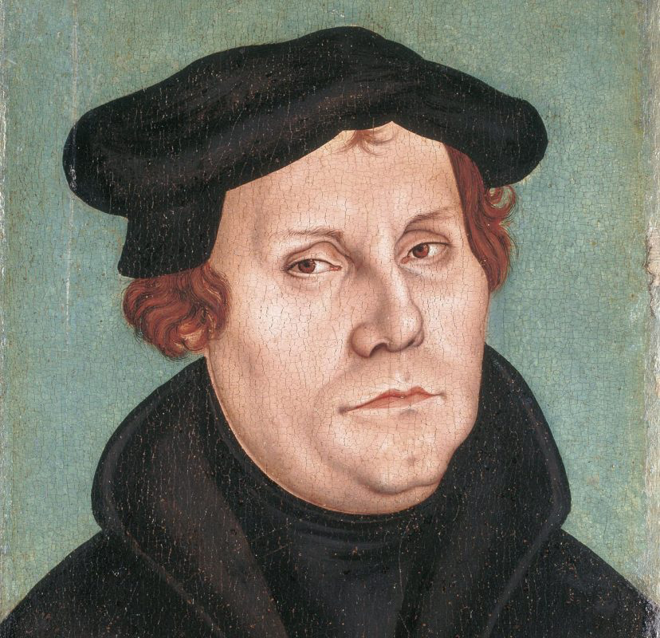
7. 马丁·路德：宗教改革之父 (Martin Luther: The Father of the Reformation)
马丁·路德（Martin Luther, 1483–1546）
奥古斯丁修士（Monk） & 神学教授
1517年张贴《九十五条论纲》反对赎罪券（Indulgences），要求回归圣经
拒绝了教皇的权威，将圣经置于最高地位。
印刷术的普及，思想迅速传播，点燃了欧洲。
被逐出教会（1521， Diet of Worms 沃尔姆斯议会 ）
拒绝撤回自己的观点，从而与天主教会正式决裂。

Slide 11
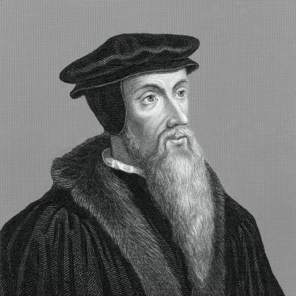
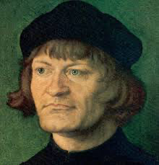
8. 宗教改革 改教家 (the Reformation – the reformers
马丁·路德
（Martin Luther, 1483–1546）
德国 Germany
约翰·加尔文
（John Calvin, 1509–1564）
法国/瑞士 France
乌尔里希· 慈运理（Ulrich Zwingli, 1484–1531）
瑞士 Switzerland

Slide 12
罗马天主教 vs. 基督教：主要区别

Slide 13
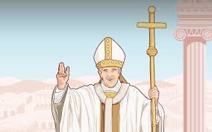
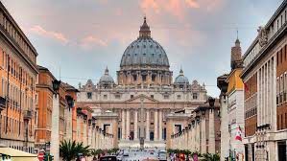
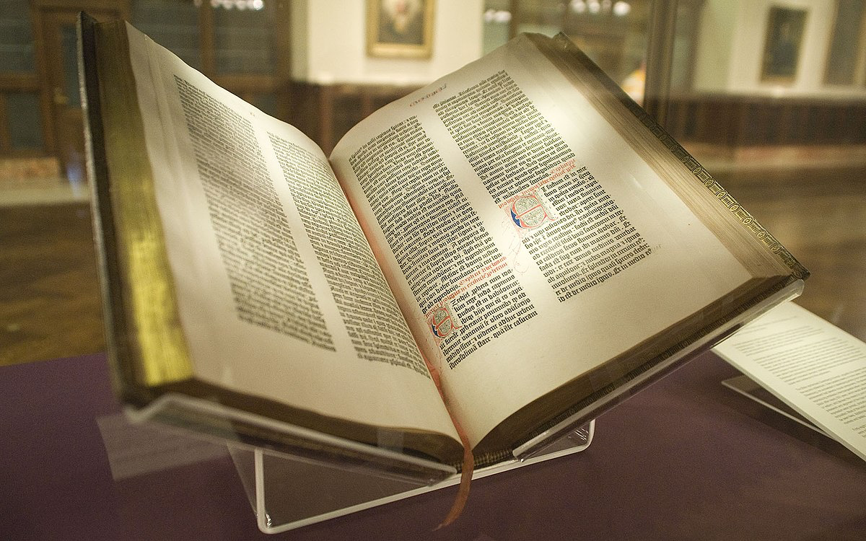
1. 权威来源：教会传统 vs.圣经
信仰的权威来自圣经、教会传统，Sacred Tradition 和教会训导权（Magisterium，包括教皇pope与大公会议）。
教会有最高权力。
基督教坚持唯独圣经（Sola Scriptura），圣经是最高权威，教会传统可以参考，但不能凌驾于圣经之上。

Slide 14
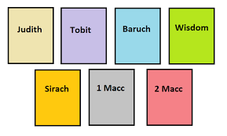
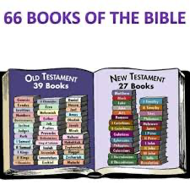
2. 正典：次经 vs. 圣经
罗马天主教：1546年 的 天特会议（Council of Trent） 加入“次经”（Deuterocanonical books），即《旧约》多出 7 本书（如玛加比书、智慧篇等）。
基督教：
拒绝“次经”，因为它们不是圣经。
66 卷圣经

Slide 15
3.不同福音：信心加行为 vs. 因信称义
信心
信心
行为
罗马天主教：得救需要信心、
行为和圣礼（如洗礼、悔罪、圣餐等）。恩典通过圣礼传递，信徒需与神的恩典合作才能得救。
基督教：坚持唯独信心（Sola Fide），因信称义，得救完全靠基督的恩典，而非人的行为。善行是得救的结果，而不是条件。

Slide 16
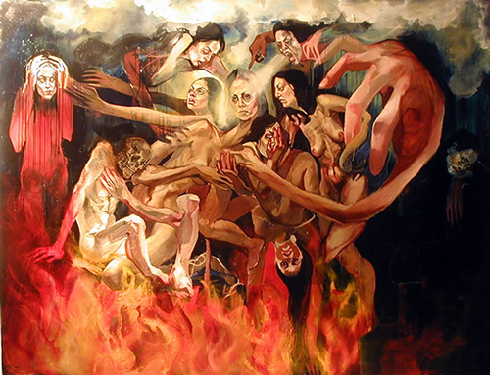
4. 炼狱（Purgatory） vs. 信徒死后入天堂
罗马天主教：相信炼狱（Purgatory），即死后仍需在炼狱中受净化，除去尚未赦免的罪，最终才能进入天堂。亲属可以为亡者祷告和献弥撒 ，帮助他们早日脱离炼狱。
基督教：
不承认炼狱。信徒死后进入天堂。（路 16:22-23, 来9:27。

Slide 17
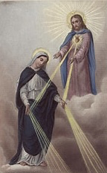
5. 马利亚是中保 vs. 基督唯一中保
基督教：
唯独向神祷告，
圣经教导只有基督是唯一的中保（提前 2:5）
众信徒的中保（Mediatrix of All Graces）
神之母 Mother of God, Theotokos。
慈悲之后（Queen of Mercy)
求马利亚代求。圣母经（Hail Mary Prayer）：诵圣母经（Ave Maria）。

Slide 18
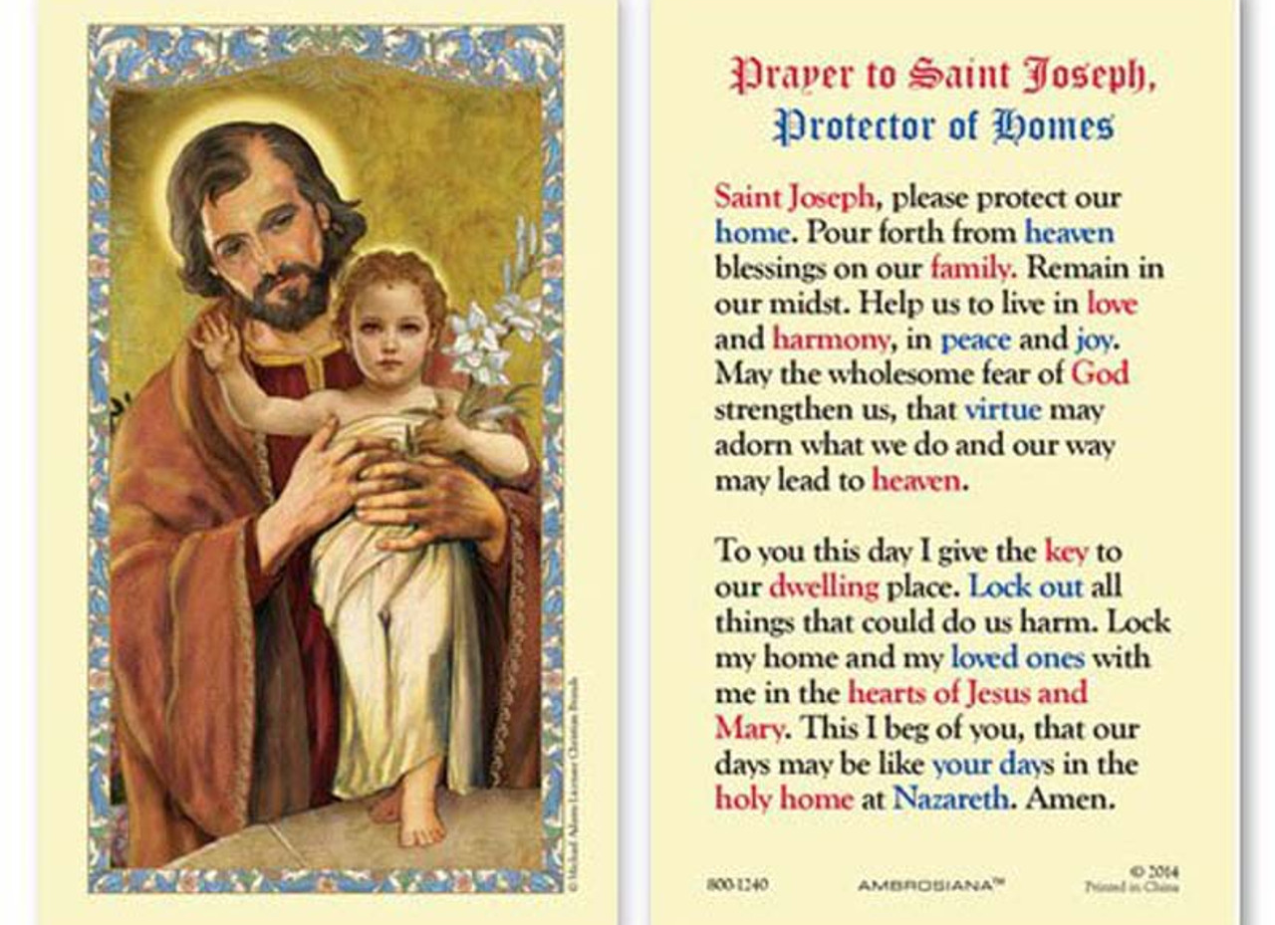
6.求圣徒代求 vs. 向神祷告
罗马天主教：信徒可以向马利亚和 圣徒（Saints）例如：圣若瑟 (St. Joseph) – The Protector of the Church 祈求代祷，
基督教：唯独向神祷告，
圣经教导只有基督是唯一的中保（提前 2:5），基督徒不可以向圣徒或玛利亚祷告。

Slide 19
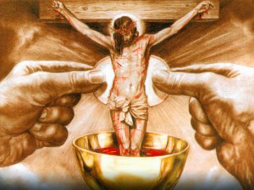
7. 圣餐（变质）vs. （属灵的临在）
罗马天主教：弥撒中的圣餐（Eucharist）经过本质变体（Transubstantiation），
饼和酒在本质上变成基督的身体和血。
七大圣礼：洗礼、圣餐、坚振Confirmation 、忏悔、病人傅油、圣秩 Holy Orders 、婚姻。
基督教：圣餐是纪念基督的献祭，基督在其中是属灵的临在（spiritual presence），而非实质性改变。
圣经只有两项圣礼：洗礼（Baptism）
和圣餐（Lord’s Supper）。

Slide 20
天主教徒得救吗？
约 3:16 神爱世人，甚至将他的独生子赐给他们，叫一切信他的，不至灭亡，反得永生。17 因为神差他的儿子降世，不是要定世人的罪，乃是要叫世人因他得救18 信他的人，不被定罪；不信的人，罪已经定了，因为他不信神独生子的名。
Jhn 3:16 “For God so loved the world, that he gave his only Son, that whoever believes in him should not perish but have eternal life.17 For God did not send his Son into the world to condemn the world, but in order that the world might be saved through him.18 Whoever believes in him is not condemned, but whoever does not believe is condemned already, because he has not believed in the name of the only Son of God.

